Slide 1
Глюкозамин
Свобода в движении

Slide 2
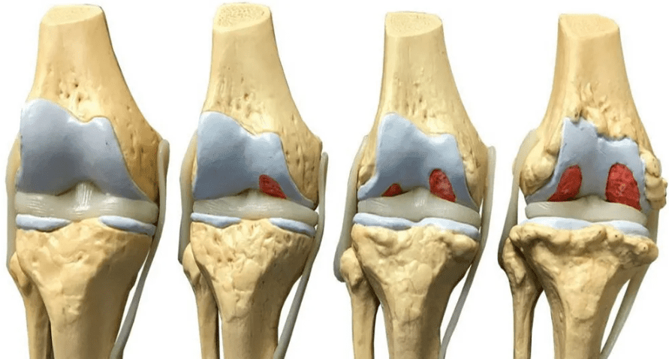
1
Остеоартрит коленного сустава
Проблема остеоартрита (ОА) – серьезный вызов медицинской науке и обществу; это наиболее распространенное хроническое заболевание суставов, вызывающее тяжелые страдания и инвалидизацию сотен миллионов людей во всем мире. По данным на 2010 г., ОА коленного сустава был выявлен у 250 млн жителей нашей планеты, что составляет 3,8% общей популяции

Slide 3
2
Представление об ОА как о неизбежном проявлении старения организма, с которым приходится смириться, уходит в прошлое.
Действительно, эта патология в большей степени встречается у лиц старших возрастных групп, но в современном мире (по крайней мере, в развитых странах) немолодые люди сохраняют значительный трудовой потенциал и высокую социальную активность. Это определяет необходимость активной терапии ОА, направленной на эффективный контроль основных симптомов, сохранение функции суставов и повышение качества жизни, что прямо соответствует современной концепции «здоровой старости»

Slide 4
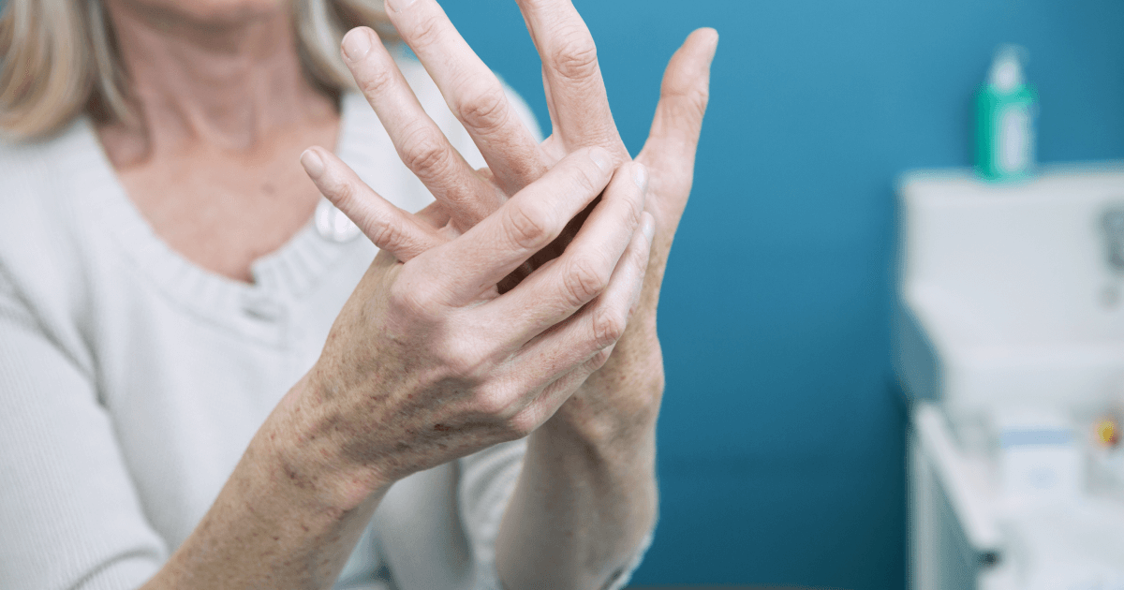
Симптомы
3
Первыми симптомами остеоартроза, при которых стоит обратиться к специалисту, считаются:
Боли при движении или даже просто попытке совершить какое-либо действие;
Ограничение подвижности в первое время после сна;
Болезненные ощущения при прикосновении к суставу.

Slide 5
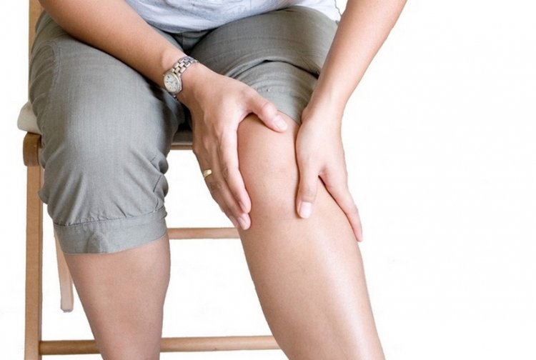
4
До последнего времени ОА рассматривался как достаточно пессимистичное заболевание с однозначно неблагоприятным прогнозом (конечно, не в отношении жизни пациента, а в плане функционального статуса больных). Основным методом лечения ОА считалось радикальное хирургическое вмешательство; фармакотерапия же в основном была направлена на контроль боли, а ее патогенетическое значение вызывало существенные сомнения у многих экспертов.

Slide 6
Лечение остеоартрита коленного сустава
5
Однако сегодня ситуация коренным образом меняется. Все больше экспертов приходят к заключению, что ОА нужно и можно лечить, причем вполне успешно. Но начинать надо с осознания ОА как «полноценной» болезни, а не ее исхода – причем заболевания не только суставного хряща, а всего сустава как целостного органа, включая кость, синовиальную оболочку, связочный аппарат, мышцы и элементы нервной системы, ответственные за иннервацию этих биологических структур.

Slide 7
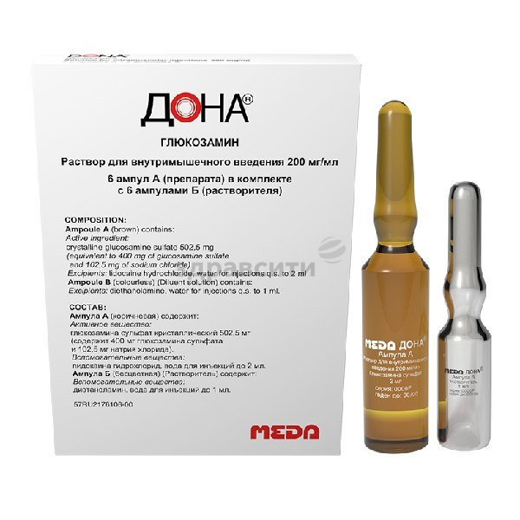
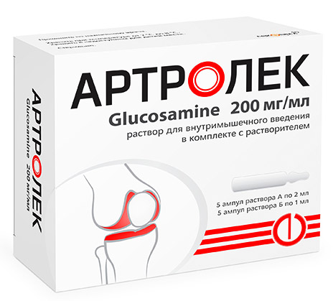
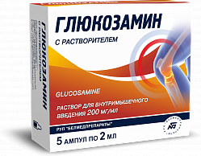
6
Препараты для лечения ОА коленного сустава в РБ
Глюкозамин является естественным компонентом тела (организма), в котором он используется для построения элементов хряща. Основная функция глюкозамина, это влияние на обмен в хрящевой ткани. Тем самым он улучшает функцию суставов и тормозит разрушительный процесс. Глюкозамин можно принимать в виде таблеток как дополнение к пище, или в виде инъекций. Он может быть в форме комбинации с другими добавками (такими как хондроитин), или сам по себе в виде солей глюкозамина (гидрохлорид или сульфат).
На сегодняшний день (28.05.2021) на рынке лекарственных препаратов Республики Беларусь присутствуют 3 производителя под МНН Глюкозамин: Дона, Артролек и Глюкозамин Белмедпрепараты.

Slide 8
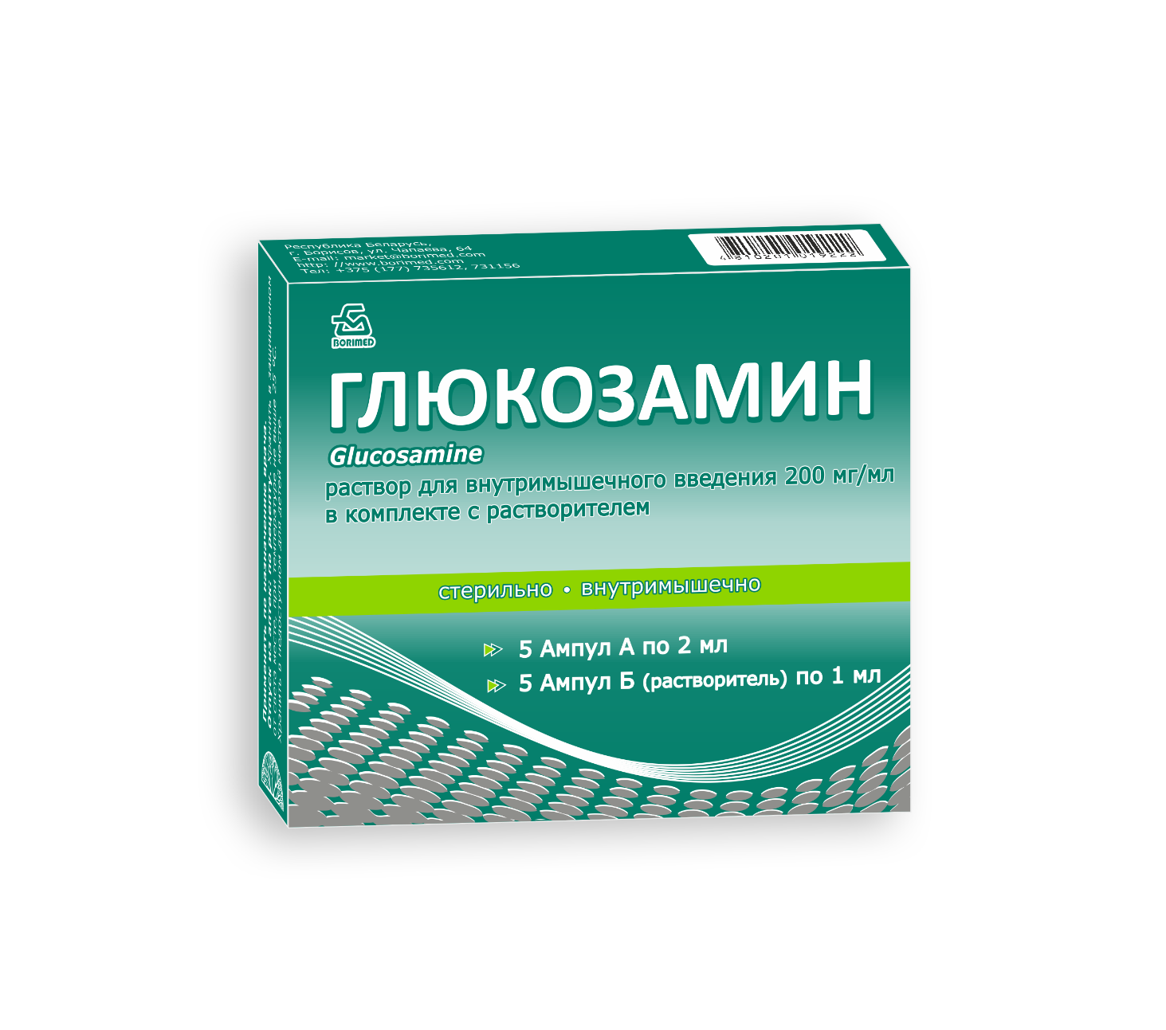
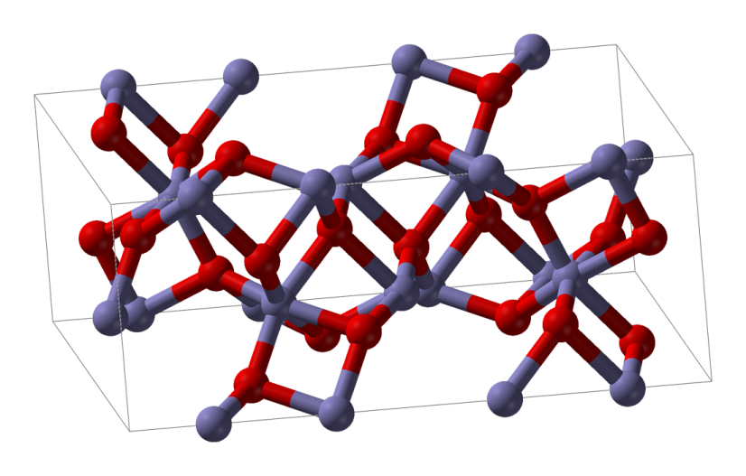
Глюкозамин раствор для внутримышечного введения 200 мг/мл в ампулах 2мл в комплекте с растворителем в ампулах 1мл №5
7
Новый препарат от ведущего производителя
Субстанция - BIOIBERICA, S.A.U., Испания

Slide 9
8
Показания к применению:
Облегчение синдромов боли при установленном диагнозе остеоартрита коленного сустава.
Способ применения – 3 раза /нед. на протяжении 4-6 недель

Slide 10
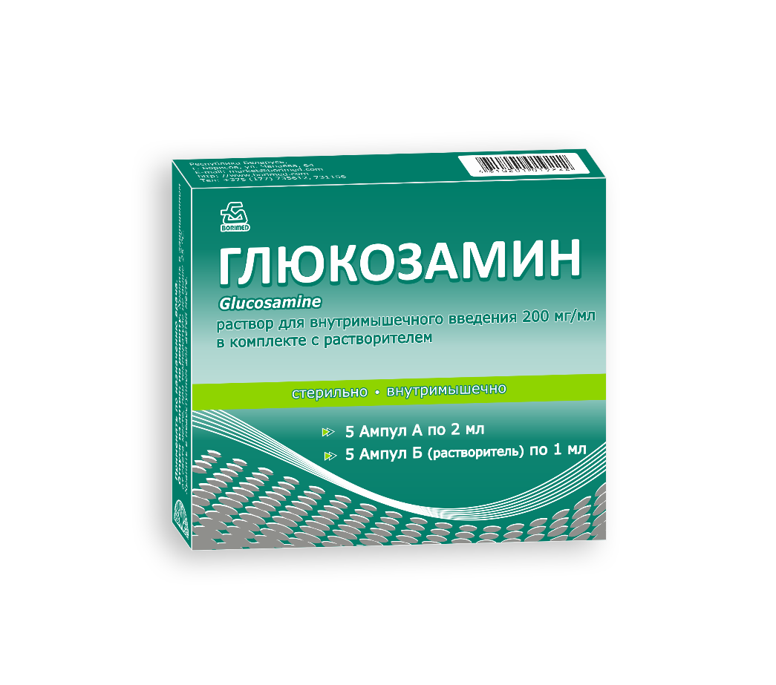
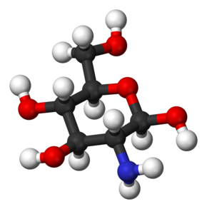
9
Глюкозамин раствор для внутримышечного введения 200 мг/мл в ампулах 2мл в комплекте с растворителем в ампулах 1мл №5
Действующая основа препарата глюкозамина сульфат – компонент здорового хряща человека. Глюкозамин необходим для выработки белков, образующих структурную основу хряща. Глюкозамин способствует улучшению обменных процессов в хрящевой ткани, устранению воспаления, помогает остановить деструкцию коленного сустава. Для достижения результата курс лечения должен составлять несколько месяцев

Slide 11
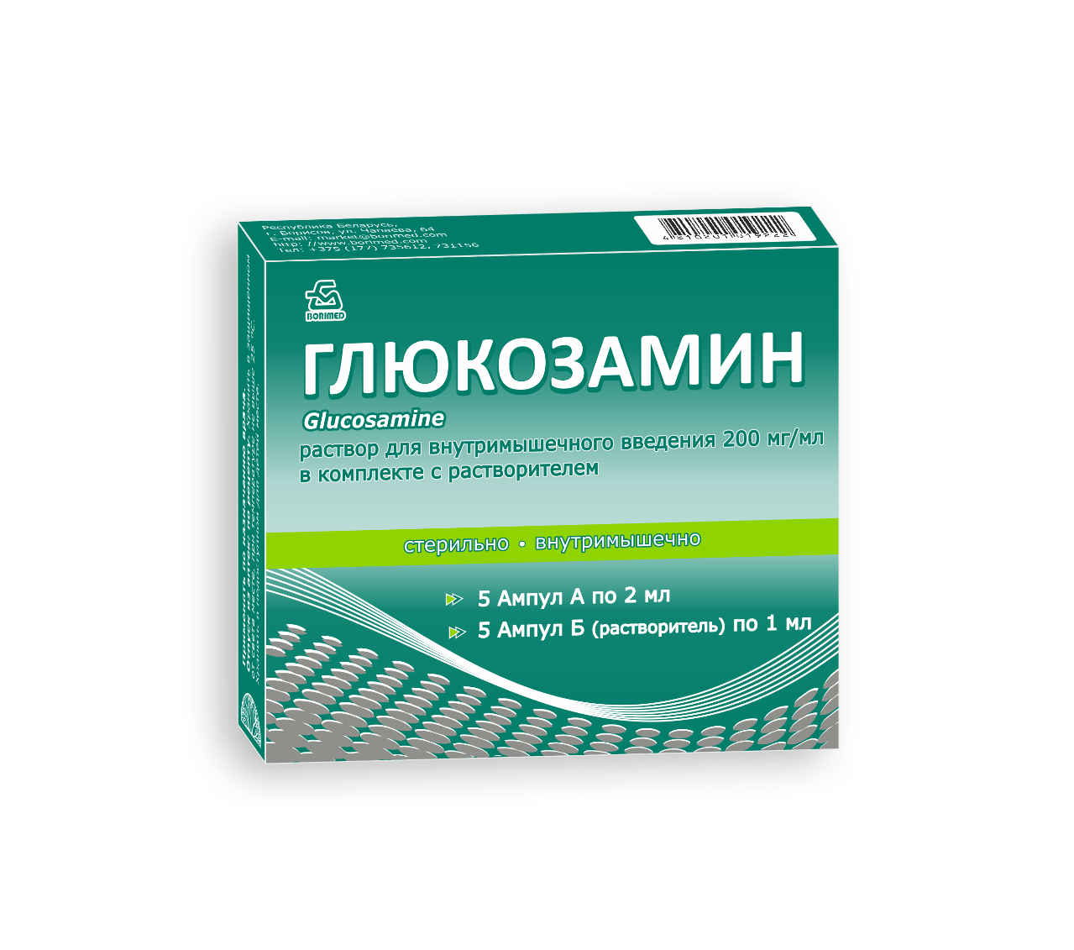
10
Глюкозамин раствор для внутримышечного введения 200 мг/мл в ампулах 2мл в комплекте с растворителем в ампулах 1мл №5
Глюкозамин входит в «Перечень лекарственных препаратов белорусского
(российского) производства, обязательных для наличия в аптеках всех форм
собственности, осуществляющих розничную реализацию лекарственных
препаратов согласно постановлению МЗ РБ от 10.12.2018 № 92 (в ред. от 03.12.2019 №111).
Отпускается из аптек без рецепта. ( Постановление МЗ РБ №5 от 25.01.2021)
По инструкции - по рецепту.

Slide 12
Глюкозамин и хондроитин
11

Slide 13
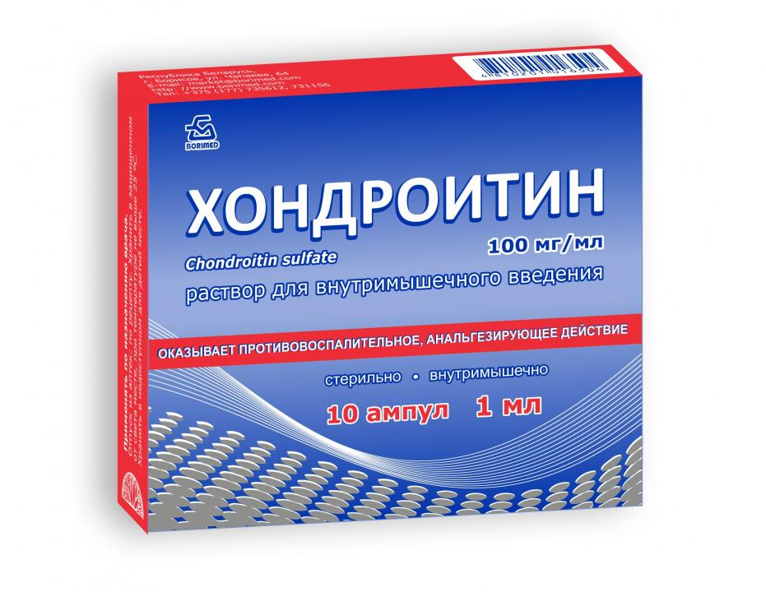
12
Хондроитин
Хондроитин образуется в клетках хряща из глюкозамина и активно участвует в жизни всего сустава. Это более сложное и специфическое вещество, чем глюкозамин; оно также содержится в хрящевой ткани, связках и костях.
Хондроитин структурирует соединительную ткань, взаимодействуя со всеми остальными ее компонентами и обеспечивая таким образом прочность.
Часть хондроитина участвует в образовании структур глаза, кожи и крупных сосудов.
Хондроитин входит в состав важнейших суставных структур — хрящевой ткани, связок и костей, но этим его роль не ограничивается.

Slide 14
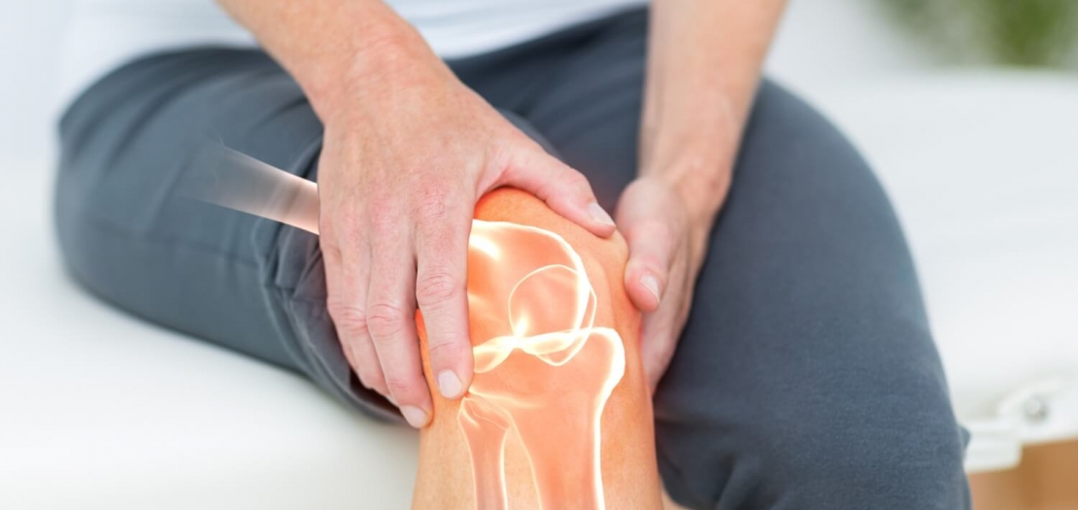
13
Хондропротекторы нужно принимать длительными курсами (от 3 месяцев до полугода и больше) — необходимо сформировать достаточный запас необходимых хрящу веществ, чтобы в нем начались процессы восстановления. Побочных эффектов у препаратов этой группы практически не бывает.
Notes:
Поэтому хондропротекторы принимают не только при выраженных проблемах с суставами, но и чтобы избежать их в перехода в более тяжелую стадию
Для лечения лучше выбирать не биологически активные добавки, а полноценные лекарственные препараты, которые прошли все необходимые исследования, где подтвердили свою эффективность и безопасность.

Slide 15
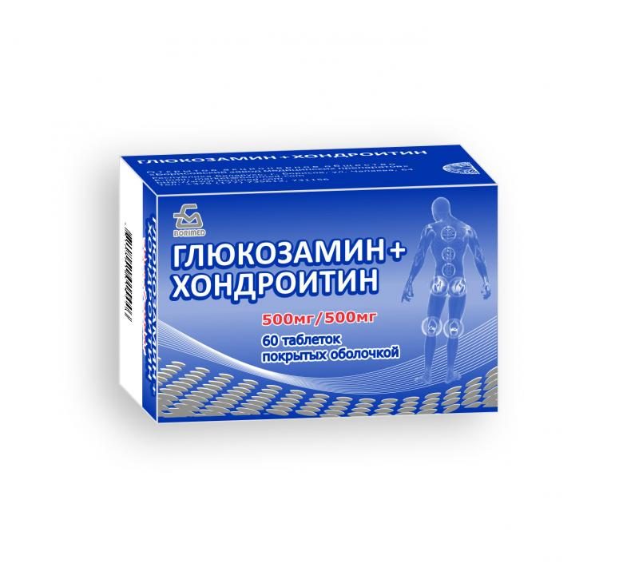
14
Вся линейка
2
3
1
1. Глюкозамин и Хондроитин - наиболее важные компоненты в лечении ОА коленного сустава, наиболее эффективно их применение в комплексе, рекомендовано начать с раствора глюкозамина так как форма раствора имеет более высокую биодоступность.
2. На сегодняшний день ОАО «БЗМП» выпускает всю линейку хондропротекторов: Глюкозамин, Хондроитин, Глюкозамин+Хондроитин.

Slide 16
15
Глюкозамин раствор для внутримышечного введения 200 мг/мл в ампулах 2мл в комплекте с растворителем в ампулах 1мл №5
Наименование | Стоимость, бел. руб. (по состоянию на май 2021)
 | Опт Фармсервис | Розница Таблетка бай
Глюкозамин (ОАО «БЗМП») | 10,0 б. р. | 13,46 - 15,27 б.р.
Глюкозамин (Белмедпрепараты) | 20,56 б. р. | 25,30 – 27,30 б.р.
Дона (Роттафарм) | 55,55 - 63,55 б.р. | 54,40 – 75,61 б.р.

Slide 17
Выводы
Что такое глюкозамин?
Глюкозамин представляет собой аминосахар, который является компонентом хондроитина и в организме вырабатывается хрящевой тканью суставов. В качестве добавки его чаще всего принимают в виде глюкозамин сульфата, часто в сочетании с хондроитином. Пожалуй, это самая распространенная добавка для укрепления суставов. Глюкозамин в основном получают из хитина – органического вещества, из которого состоит твердый наружный покров насекомых и раковин моллюсков, например, креветок и омаров. Также глюкозамин содержится в таких растениях, как кукуруза и пшеница.
Notes:
Глюкозамин – хондропротектор, влияющий на обмен в хрящевой ткани. Улучшает функцию суставов, тормозит разрушительный процесс.
Глюкозамин – добавка, известная не только бодибилдерам и экспертам в области спортивного питания. Это одна из самых популярных не витаминных пищевых добавок, причем, в отличие от многих других добавок, она пользуется широким спросом, как у культуристов, так и у обычных пожилых людей. Обе эти группы людей чаще всего страдают от болезней суставов.

Slide 18
Выводы:
Как работает глюкозамин?
Исследования использования глюкозаминсодержащих добавок для здоровья суставов и уменьшения боли в суставах продолжаются уже более четырех десятилетий. Однако до настоящего времени так и не удалось точно выяснить, как именно работают глюкозамин и хондроитин. Достоверно известно лишь то, что глюкозамин является основным компонентом суставной жидкости и некоторых компонентов соединительных тканей, в том числе суставного хряща.
Полезные свойства глюкозамина
Долгосрочные контрольные исследования продемонстрировали, что прием глюкозамина помогает замедлить развитие хронического артрита и уменьшает болевые ощущения при остеоартрите. Кроме того, в ходе исследований, которые длились от двенадцати недель до трех лет, было выявлено, что регулярное потребление глюкозамина помогает снизить болевые ощущения у испытуемых, страдающих от боли в суставах.
Notes:
Есть ли у глюкозамина побочные эффекты? Глюкозамин считается безопасной добавкой. В ходе исследований испытуемые принимали его в дозировке 1500 мг в сутки в течение трех лет. Исследования, в рамках которых глюкозамин принимали в течение более чем двенадцати месяцев, указывают на то, что сам по себе глюкозамин сульфат продолжает длительное время оказывать позитивное влияние на здоровье и снижение боли в суставах, а вот эффективность глюкозамина/хондроитина и других комбинированных добавок постепенно снижается.

Slide 19
Выводы:
Глюкозамин зарекомендовал себя как безопасная и эффективная добавка, которую принимают в течение уже нескольких десятилетий. Результаты исследований свидетельствуют о том, что глюкозамин оказывает позитивное воздействия на укрепление суставов и уменьшение боли в суставах у людей различного возраста, состояния здоровья и уровня физической подготовки.

Slide 20
16
Как сохранить здоровье суставов?
Занимайтесь спортом
Артрит и гонартроз коленей угрожают тем, кто ведет сидячий образ жизни. Отсутствие необходимой нагрузки провоцирует ослабление мускулатуры. Коленные суставы уже не могут выдерживать вес тела, поэтому подвергаются болезням.

Slide 21
Как сохранить здоровье суставов?
17
Питайтесь правильно
Включите в свой рацион желатин. Этот ценный продукт животного происхождения просто незаменим суставам. Он усиливает образование собственного коллагена и укрепляет опорно-двигательный и связочный аппарат. Употребляйте продукты с высоким содержанием жирных кислот омега-3.

Slide 22
Как сохранить здоровье суставов?
18
Поддерживайте баланс
витаминов
Помогите поддержать прочность костей, принимая хондропротекторы с хондроитином и глюкозамином.

Slide 23
Спасибо за внимание!
Источники:
1. Остеоартрит: современная клиническая концепция и некоторые перспективные терапевтические подходы Каратеев А.Е., Лила А.М..
2. Информационный портал «103.by»
3. Информационный портал «cochrane.org»
+375(177) 73 22 61
borimed.com

